Slide 1
Участие граждан в политической жизни общества

Slide 2
Повторим:
В чём состоит различие понятий «общество», «гражданское общество», государство?
Выскажи, какая из точек зрения тебе представ-ляется правильной? Если у тебя есть другая точка зрения, сформулируй её. Свой ответ аргумен-тируй.
«Правовое государство возможно лишь после того, как сформируется гражданское общество».
«Формирование гражданского общества возмож-но лишь после построения правового государст-ва».

Slide 3
Вспомним курс истории:
1 января 1864 г. было издано Положение о губерн-ских и уездных земских учреждениях. Согласно этому документу, в ведении земств находились: заведование земским имуществом, устройство и содержание местных путей сообщения, попече-ние о развитии местной промышленности и торгов-ли, о народном образовании и здравоохранении, участие в доставке почты по деревням и др. вопро-сы, а также выборы исполнительных органов земств. Однако губернатор имел право приоста-навливать постановления земских учреждений.
Объясните эти факты с точки зрения положений изученной темы.

Slide 4
Вспомните:
Какова роль политики в жизни общества?
Что означает слово «гражданин»?
В чём заключаются права и обязанности граждан России?

Slide 5
Подумайте:
Может ли рядовой гражданин влиять на политику?
Кто может участвовать в управлении делами государства?
Зачем людям нужны политические свободы?
В зависимости от политики, которую проводит государство, люди живут хуже или лучше. Поэтому все слои общества заинтересованы в том, чтобы госполитика учитывала их интересы.

Slide 6
Политика – это область общих интересов, публичной жизни.
Каковы возможности гражданина влиять на при-нятие государственной властью политических решений?
Ст. 32 Конституции РФ закрепляет право граждан РФ на участие в управлении делами государст-ва. Это можно делать как непосредственно, так и через представителей.
Если граждане участвуют непосредственно в делах государства – это называет прямой демо-кратией, если через представителей – представи-тельной демократией.

Slide 7
Прямая демократия
Выборы
Референдумы
Избирательное право в РФ:
Всеобщее - с 18 лет (совершеннолетие) независи-мо от социального положения, пола, националь-ности, вероисповедания, образования, места жительства.
Исключение: лица, содержащиеся в местах лише-ния свободы, либо признанные по приговору суда недееспособными.

Slide 8
Избирательное право в РФ:
Равное: каждый избиратель имеет один голос.
Выборы прямые: Президента, депутатов Госдумы и законодательных органов субъектов РФ граждане избирают непосредственно.
Тайное голосование: волеизъявление избирателей происходит в специальных кабинах, другим лицам неизвестно, за кого этот избиратель проголосовал.
Каждый может быть избранным.
Исключение: не могут быть избранными лица, которые не могут в установленном порядке участвовать в выбо-рах. Возрастной ценз: депутат Госдумы – с 21 года, Президент РФ – с 35 лет. Ценз оседлости – для избрания Президентом – 10 лет проживания на территории РФ.

Slide 9
Право на равный доступ к государственной службе
(ст. 32 Конституция РФ).
Референдумы:
Всенародное голосование по проектам законов и другим вопросам государственного значения.
Это означает, что каждый гражданин может зани-мать любую государственную должность без ограничений в зависимости от расы, вероисповедания, пола, места жительства, национальности, социального положения и т.п.
Право каждого участвовать в правосудии в качестве присяжного заседателя.

Slide 10
Обращение в органы власти
Право обращаться лично, направлять коллективные обращения в государственные органы и органы местного самоуправления.
Формы: жалоба, заявление, предложение.
Другие пути влияния на власть
Через общественные объединения,
Политические партии,
Используя свободу собраний,
Используя свободу слова для заявления своих требований.

Slide 11
Другие пути влияния на власть
Свобода митингов, шествий, демонстраций. (ст.31 Конституции РФ).
Право регламентируется ФЗ, который определяет порядок их проведения и участия.
Политический экстремизм
Любая политическая деятельность должна осуществляться в рамках законов.
Если закон нарушается, если прибегают к силе или мерам, создающим угрозу для общества, государства, граждан, такие действия принято называть экстремизмом.

Slide 12
Политический экстремизм
В нашей стране экстремистскими действиями называются:
Подготовка и совершение действий по на-сильственному изменению конституционного строя;
Нарушение целостности РФ;
Подрыв безопасности РФ;
Создание незаконных вооружённых форми-рований;
Осуществление террористической деятель-ности
Возбуждение расовой, национальной или религиозной розни;

Slide 13
Политический экстремизм
Насилие или призыв к насилию;
Унижение национального достоинства;
Осуществление массовых беспорядков;
Хулиганские действия и акты вандализма по мотивам идеологической, политической, расовой, национальной или религиозной ненависти, а также по мотивам вражды в отношении какой-либо социальной группы;
Пропаганда исключительности, превосходства либо неполноценности граждан;

Slide 14
Политический экстремизм
Пропаганда и публичное демонстрирование нацистской атрибутики или символики.
Политика – дело каждого?

Slide 15
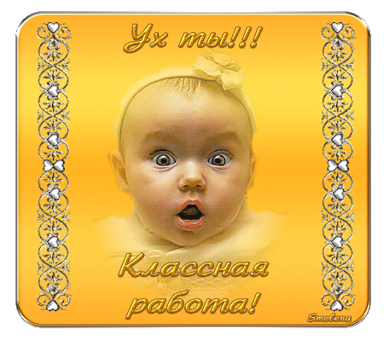
Домашнее задание
§6, раб. Тетрадь, тема 6.

